Slide 1
BN Bootcamp for SE
Threat Defense
- Email, Web & IPS
2011年12月9日
ボーダレスネットワークシステムズエンジニアリング（セキュリティ）
コンサルティングシステムズエンジニア
小林 達哉（tatskoba@cisco.com）
CCIE R&S, Security

Slide 2
Agenda
新しいタイプの攻撃
Cisco SIO
IronPort Email Security Appliance
IronPort Web Security Appliance
ScanSafe
IPS
ソリューション

Slide 3
新しいタイプの攻撃
Advanced Persistent Threat

Slide 4
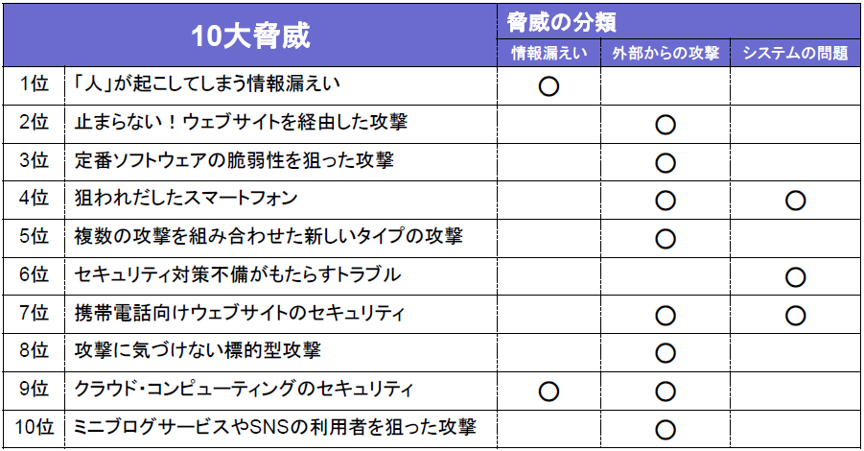
IPA 2011年版10大脅威
「進化する攻撃・・・その対策で十分ですか？」
Cisco Secure Borderless Networkのソリューションで対策可能
Source: IPAセキュリティセンター

Slide 5
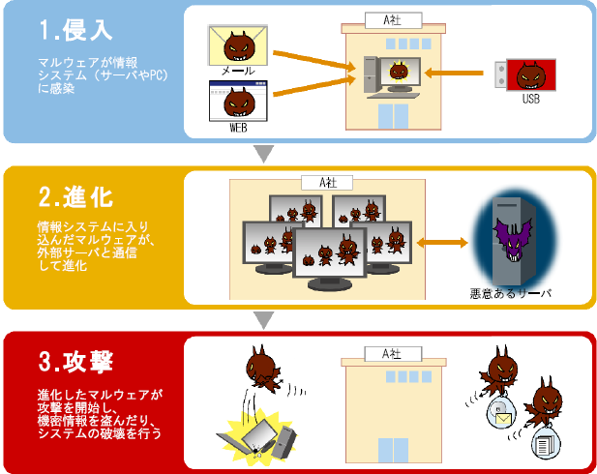
APT（Advanced Persistent Threat）
複数の攻撃を組み合わせた「新しいタイプの攻撃」
Source: IPAセキュリティセンター

Slide 6
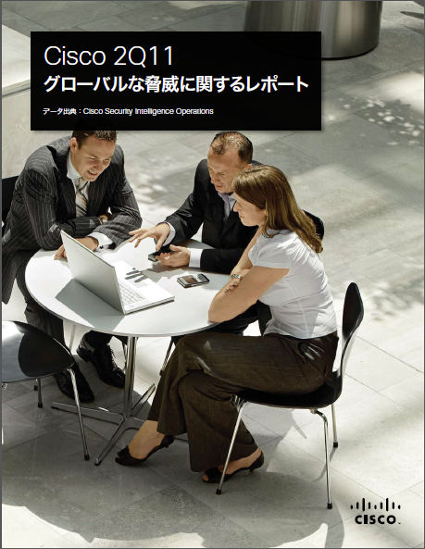
Cisco 2Q11 Global Threat Report
APTの増加
新種マルウェア数の倍増
従業員 5,001 ～ 10,000 人、25,000 人以上の企業でのマルウェア感染が増大
強引な SQL ログインの試みが顕著に増大し、SQL インジェクション攻撃とも重なって、データ侵害事故が増加。
IPS のDoS攻撃防止イベントが増大。
スパム総量は減っているが、フィッシングメールは増加。
http://www.cisco.com/web/JP/solution/security/literature/pdf/cisco_global_threat_report_2q2011.pdf

Slide 7
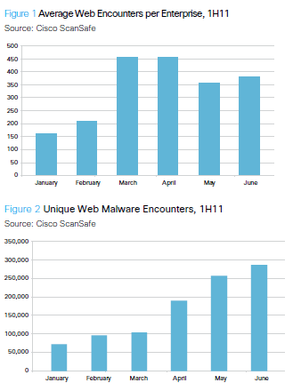
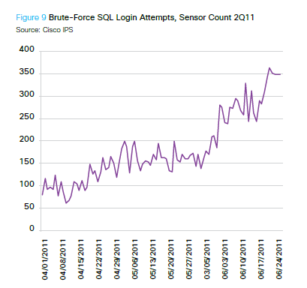
新種マルウェア増大と感染源の変化
Web経由での感染増
半年で3倍に増加！
2ヶ月で3.5倍に増加！
半年で5倍に増加！
Cisco Global Threat Report 2Q 2011: http://www.cisco.com/en/US/prod/collateral/vpndevc/cisco_global_threat_report_2q2011.pdf
Notes:
7

Slide 8
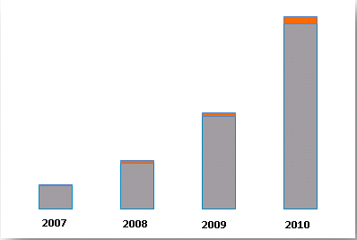
スパム・トレンド
スパム・ボリュームは減少、複雑化型スパムは増加
450
400
350
複雑化型スパム(<1%)
300
250
200
150
100
50
0
J9
F9
M9
A9
M9
J9
J9
A9
S9
O9
N9
D9
J10
F10
M10
A10
M10
J10
J10
A10
S10
O10
N10
ボリューム
2010年から減少傾向
1日当たりの総量は、3500億通
複雑化
脅威ブレンド型は増加。
メッセージ毎にURL、短縮URL (tinyurl, bit.ly)を生成。
Cisco Global Threat Report 2Q 2011: http://www.cisco.com/en/US/prod/collateral/vpndevc/cisco_global_threat_report_2q2011.pdf

Slide 9

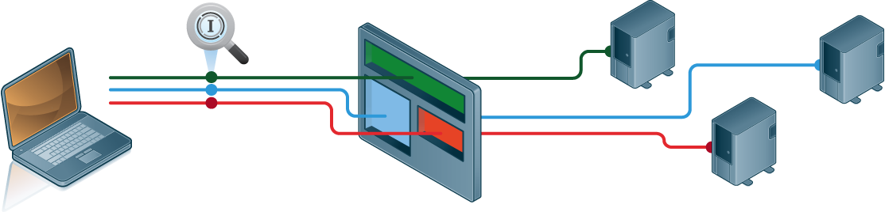

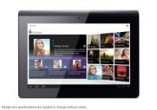
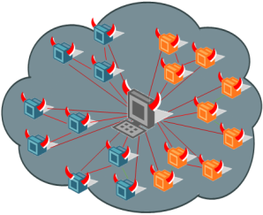

脅威はどんなWebカテゴリにでも潜む
URLフィルタでは防げないWebサイトに潜む脅威…
URLフィルター
フレーム１
(広告サーバ)
カテゴリ：ビジネスOK!
フレーム２
(例：ブログパーツ)
マルウェアサイト
クライアントデバイス
信頼できる メインのWeb サイト
(カテゴリ：ビジネス)
フレーム３
(例：未カテゴリ)
Web ページは、様々異なるソースのオブジェクトで生成。
オブジェクトには、イメージ、実行ファイル、JavaScript が含まれる。
疑わしい Web サイトの多くは、外部のソースからのオブジェクトを利用
URLのチェックだけではなく個々のオブジェクトソースをチェックする必要あり。
Notes:
9
9

Slide 10



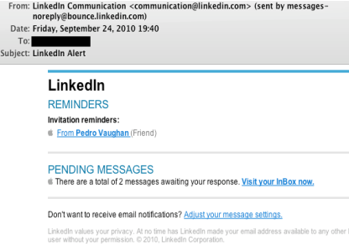
ターゲット型スパムとマルウェア感染例
「侵入」フェーズ
1侵入
ボットネット等から特定の人物を狙い送信元を偽装したターゲット型スパムを配信
2侵入
既存のセキュリティ対策を次々にすり抜ける
3侵入
ターゲットスパム受信!
ボットネット
MTA
Anti-Spam
Anti-Virus
Spool
SMTP
POP/IMAP
7侵入
新種マルウェア感染！
Internet
4侵入
既存のURLフィルターをすり抜ける
URL Filter
リダイレクト
メールのリンクをクリック
すると…
Anti-Malware
新種マルウェア・サイト
改ざんされたWEBサイト
5侵入
改ざんされたWEBサイトからiflameタグにリンクされていた裏側の新種マルウェアサイトへリダイレクト
HTTP/HTTPS
6侵入
既存のセキュリティ対策をすり抜ける

Slide 11








マルウェア感染後
「進化」「潜伏」「攻撃」フェーズ
アドウェア
スパイウェア
トロイの木馬
ワーム
ウィルス
サイバー犯罪者
10攻撃
収集した情報を他のサイバー犯罪者へ販売したり、様々な目的で悪用される。
9潜伏
サイバー犯罪者から指令があると、
収集した情報の送信や、遠隔操作によりサイバー犯罪を行うボットとして活動する。
ボットネット
Internet
PhoneHome
マルウェア感染PC
URL Filter
Anti-Malware
Port 80
新種マルウェア・サイト
8進化
マルウェアのアップグレードや、ボットで遠隔操作可能化や、レトロウィルス等の他種類マルウェアのダウンロードを行い隠匿する。

Slide 12
Cisco SIO
(Security Intelligence Operations)

Slide 13






200ｘ200
700,000+
評価されるパラメータとスコア数
世界中に展開する情報収集デバイス
50億
10億
35%
1日のWEBリクエスト
1日でサンプリンリングする電子メール数
サンプリングする全世界のインターネットトラフィック
SensorBase
Threat Operations Center
Dynamic Updates

Slide 14

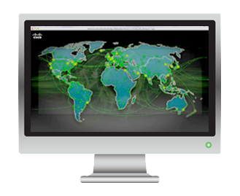

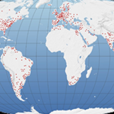


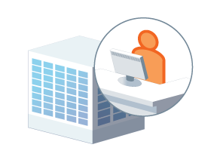

高度にプロアクティブに脅威を排除
Cisco Security Intelligence Operations
世界中の脅威と
情報を収集
世界中の脅威と
情報を収集
Cisco SensorBase
Threat Operations Center
Advanced
Algorithms
8:10 GMT Ciscoのお客様は新型の脅威から防御済み
広告代理店
ロンドン本社
東京の
ISPデータセンター
シカゴの
銀行支店
8:00 GMT ESAが新型マルウェアをOFで検知
8:07 GMT WSAがL4TMでボットネットを検知
8:03 GMT IPS がハッカーの行動を検知
全世界70万台以上のセンサーから収集した脅威情報をルール化し
高い確率で脅威をカバーできるプロアクティブな防御をリアルタイムにご提供
Notes:
14

Slide 15
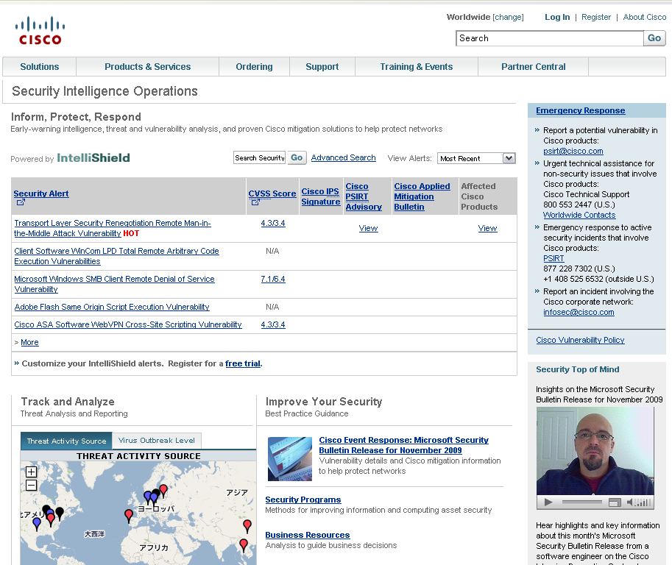
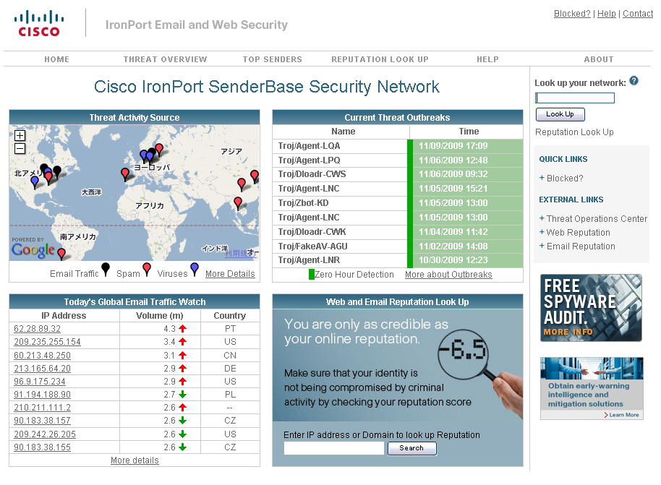
Cisco SIO Web Site http://www.cisco.com/security
IronPort SenderBase http://www.senderbase.org
アラートや最新のセキュリティニュース、今起きている脅威を発信
IronPort Email & Web Security Applianceで利用するレピュテーション情報を公開

Slide 16
シスコのセキュリティ製品とサービス
Cisco SIO: 脅威を認識し、分析し、自動的に防御
Live Reputation Scores
New and Updated Signatures
Authored and Dynamic
Rule Sets
Auto-Updates Every
5 Minutes
Customized Alerts Every 5 Minutes
Security Filters: 業界最高水準のセキュリティ機能
Virus
Outbreak
Filters
Anti-Spam
Email and Web
Reputation
Filters
IPS Reputation
and Signature
Filters
Firewall Botnet
Traffic Filters
Alert
Aggregation
Filters
Cisco Products and Services: プロアクティブな防御を高パフォーマンスで
Adaptive
Security
Intrusion
Prevention
Web
Security
Email
Security
Service Modules
Alert Services

Slide 17
IronPort
Email Security Appliance

Slide 18




IronPort Email Security Appliance (ESA)
包括的なEメールセキュリティ統合アプライアンス
既存のメールシステム
ESA導入後
Internet
Internet
Firewall
Firewall
メール暗号化
プラットフォーム
DLPスキャナー
DLP ポリシー管理
Encryption Platform
MTA
アンチスパム
アンチウィルス
メールポリシー管理
配送制御
IronPort Email Security Appliance
グループウェア
グループウェア
ユーザー
ユーザー

Slide 19

IronPort ESA(Cシリーズ)アーキテクチャ
ESAの優れたMTA機能
マネージメント ツール
スパム対策
Reputation
Filter
IronPort
AntiSpam
ウイルス対策
IronPort VOF
Sophos AV
McAfee AV
情報漏洩対策
コンテンツフィルタ
メッセージフィルタ
添付ファイル監査
メール暗号化
PXE
TLS
AsyncOS® MTA プラットフォーム

Slide 20
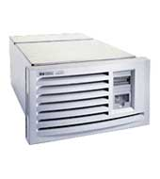
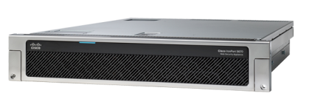
IronPort AsyncOS™
革命的なMTAプラットフォーム
※MTA・・・Mail Transfer Agent
一般的な Email ゲートウェイ
通常のアプライアンス製品
Cisco IronPort ESA
200
送信 / 受信
コネクション
低いパフォーマンス
DoS攻撃のリスク
10,000
送信 / 受信
コネクション
優れたパフォーマンス
確実な配送
単一のキュー
すべての宛先が
共有
特定宛先の遅延が
全てのメールに影響
宛先単位での
独立したキュー
耐障害性
配送のカスタマイズ

Slide 21
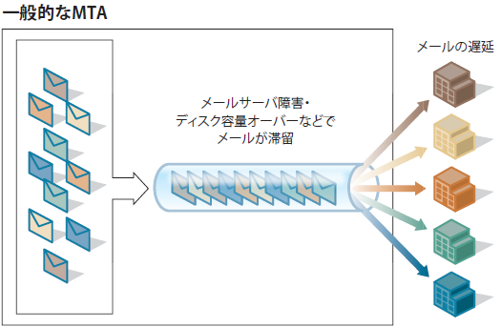
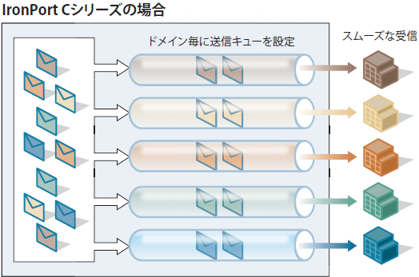
IronPort AsyncOS™
メール遅延を防ぐ、送信先毎のキュー処理
一般的な Email ゲートウェイ
通常のアプライアンス製品
Cisco IronPort ESA

Slide 22
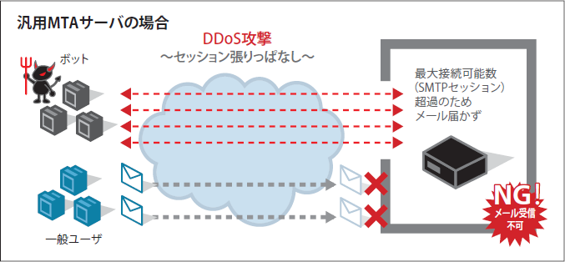
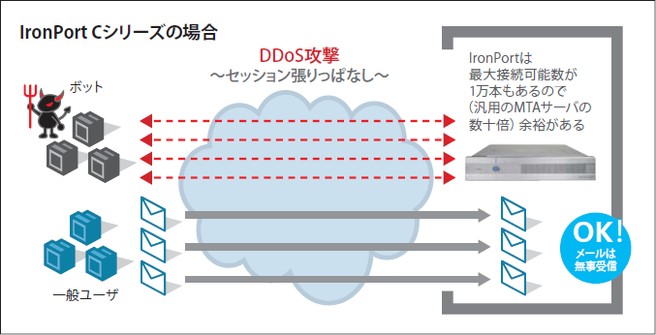
IronPort AsyncOS™
DDoS攻撃への堅牢さ
一般的な Email ゲートウェイ
通常のアプライアンス製品
Cisco IronPort ESA

Slide 23
IronPort ESAアーキテクチャ
スパム対策
マネージメント ツール
スパム
防御
スパム対策
Reputation
Filter
IronPort
AntiSpam
ウイルス対策
IronPort VOF
Sophos AV
McAfee AV
情報漏洩対策
コンテンツフィルタ
メッセージフィルタ
添付ファイル監査
メール暗号化
PXE
TLS
AsyncOS® MTA プラットフォーム

Slide 24



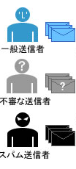
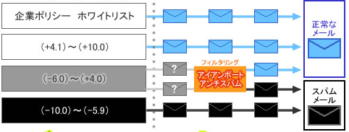
IronPort SenderBase Network
レピュテーション・フィルターだけで80%もの悪意あるメールを排除
• 正しいメール
レピュテーション
フィルター
アンチスパム
エンジン(IPAS)
• 疑わしいメールは
レートリミット・フィルタ リングを適用
受信メール
Good, Bad, and “Grey”
or Unknown Email
•スパムメール
（削除又はタグ付け）
ポリシー設定をレピュテーション及びアイデンティティに基づいて適用
巧妙化する脅威に対して、さらに洗練された方策で対処
＜設定例＞

Slide 25

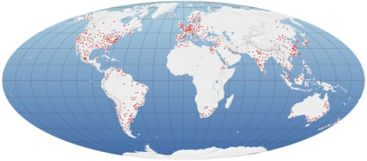




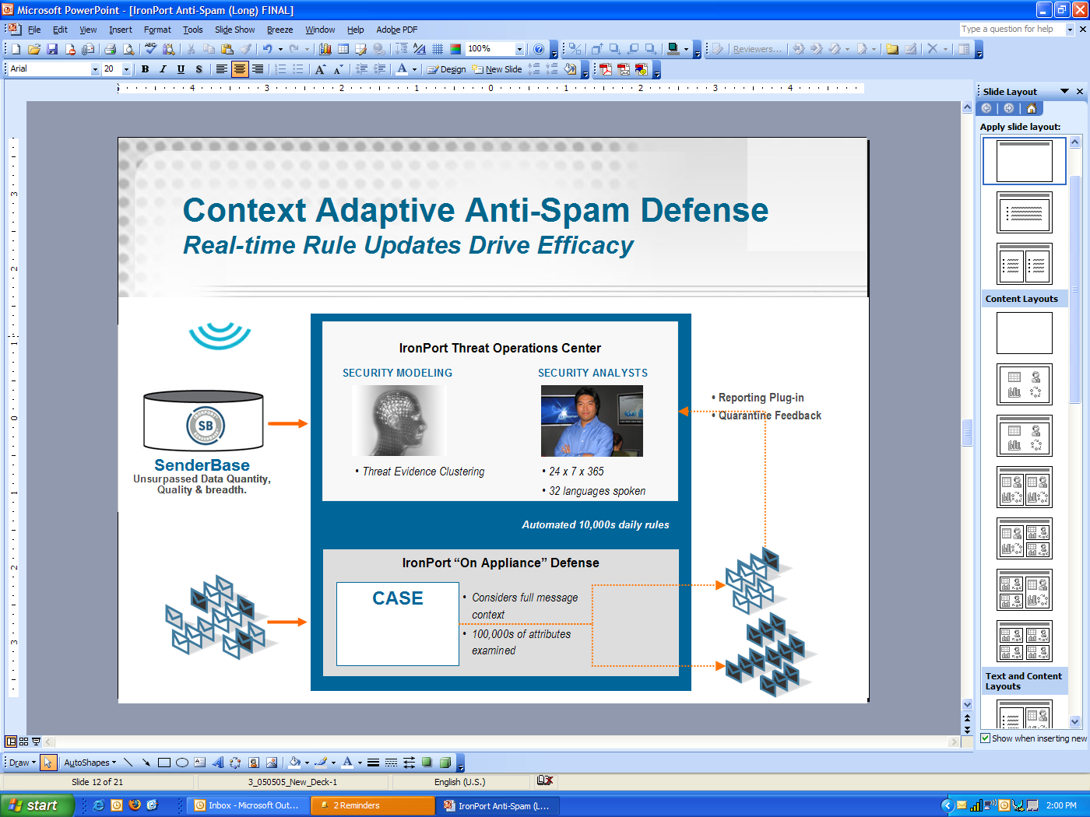
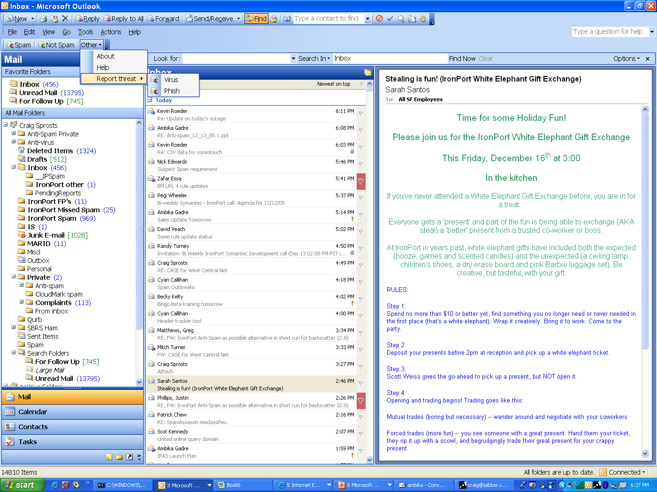
IronPort Anti-Spam
グローバル規模での情報収集とIronPortの多角的な分析能力
IronPort のThreat Operations センター
SenderBase®
統計データの解析
専門技術者
ハニーポット
機械によるルール生成
スパムサンプルデータベース
人によるルールの作成
24 × 365, 32ヶ国語対応
1日に 200,000 を超えるアップデート
エンドユーザ
IronPort Anti-Spam
アイアンポートユーザ
受信したメールのコンテンツ(メッセージヘッダ、本文、添付ファイル)を解析
シグニチャ、ヒューリスティック解析、URL解析、画像解析など、多彩な技術で正確に判定

Slide 26
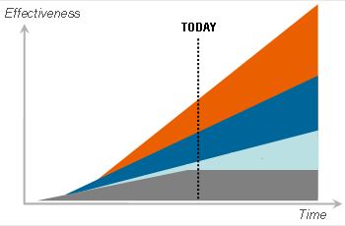
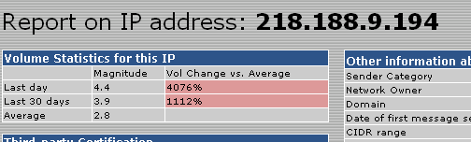
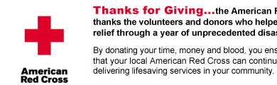
Cisco IPAS (IronPort Anti-Spam)
コンテンツ・スキャニング・エンジン
Where? Web Reputation
ユーザに参照を促すURLの評価
Who? Email Reputation
メールの送信者 (IPアドレス)の評価
How? Message Structure
メッセージの構成をチェック
What? Message Content
メッセージのコンテンツのチェック
What? | メッセージの内容は妥当
HOW? | メッセージの構造はOutlookクライアント
WHO? | このIPアドレスは１日前にメールを送り始めた
 | 発信元はダイアルアップIPアドレスである
 | このIPアドレスは多くの苦情を受けている
WHERE? | 表示とターゲットURLが不整合
 | サイトドメインが１日前に登録されたばかりである
 | 評判の悪いホスト上のサイトである
 | ホスティング業者の信用が低い

Slide 27
IronPort ESAアーキテクチャ
ウィルス・マルウェア対策
マネージメント ツール
スパム
防御
スパム対策
Reputation
Filter
IronPort
AntiSpam
ウイルス対策
IronPort VOF
Sophos AV
McAfee AV
情報漏洩対策
コンテンツフィルタ
メッセージフィルタ
添付ファイル監査
メール暗号化
PXE
TLS
AsyncOS® MTA プラットフォーム

Slide 28


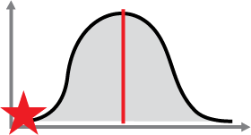





Anti-Virus
IronPort ESAのウィルス対策機能
Anti-Virus Engines
Virus Outbreak Filters
ベンダを補完可能な
アンチウィルスエンジン
新種ウィルスをゼロタイムで検知
In the wildのウィルスを2つの異なる検査エンジンにより効率的に検出
新種ウィルス発生からシグネチャ発行までのタイムギャップをカバー
Notes:
28

Slide 29

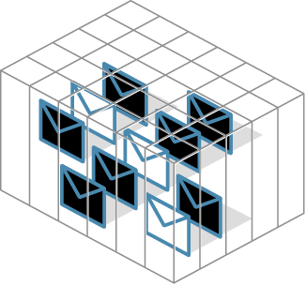






VOF (Virus Outbreak Filter)
発生直後の新種のウイルスを検知、隔離、駆除
未知のパターン検知
疑わしいexe.tif等のファイル
疑わしいメールを隔離
5分後
疑わしいexe.tifファイル
サイズ50～55KB
上記に該当しないメールはリリース
15分後
疑わしいexe.tifファイル
サイズ50～55KB
ファイル名に“Price”
上記に該当しないメールはリリース
8時間後
シグネチャ発行確認後リリースし、対策シグネチャでウイルス駆除
5分経過
15分経過
8時間経過
この間ウイルスの危険にさらされている

Slide 30
IronPort ESAアーキテクチャ
情報漏えい対策
マネージメント ツール
スパム
防御
スパム対策
Reputation
Filter
IronPort
AntiSpam
ウイルス対策
IronPort VOF
Sophos AV
McAfee AV
情報漏洩対策
コンテンツフィルタ
メッセージフィルタ
添付ファイル監査
メール暗号化
PXE
TLS
AsyncOS® MTA プラットフォーム

Slide 31
コンテンツフィルタ
メールの内容を監査し、ポリシーに応じた処理を適用
適用条件
アクション
～が XXX の場合に
メール本文、添付ファイル
メール本文
メールのサイズ
添付ファイル
添付ファイルのファイルタイプ
添付ファイル名
添付ファイルMIMEタイプ
件名ヘッダ
その他のヘッダ
エンベロープ送信者
エンベロープ受信者
受信リスナー
リモートIP
レピュテーションスコア
～を実行する
隔離
複製して隔離
bcc: を送る
通知を送る
添付ファイルを削除
フッターを追加
宛先を変更
代替送信ホストに送る
ヘッダーを追加
ヘッダーの削除
暗号化して送信
バウンス
送信
ドロップ

Slide 32
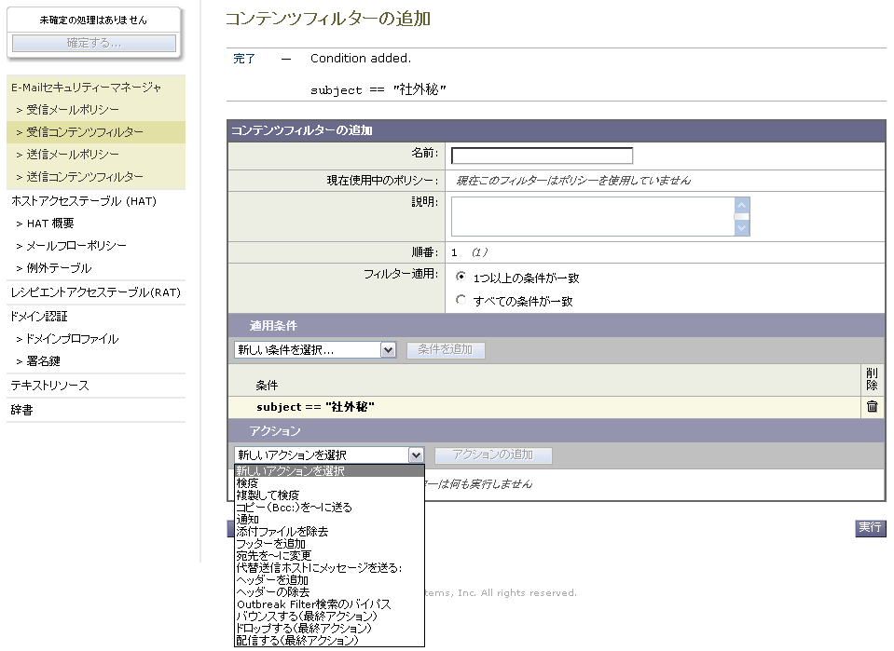
コンテンツフィルタ
設定画面

Slide 33
IronPort ESAアーキテクチャ
メール暗号化、誤送信対策
マネージメント ツール
スパム
防御
スパム対策
Reputation
Filter
IronPort
AntiSpam
ウイルス対策
IronPort VOF
Sophos AV
McAfee AV
情報漏洩対策
コンテンツフィルタ
メッセージフィルタ
添付ファイル監査
メール暗号化
PXE
TLS
AsyncOS® MTA プラットフォーム

Slide 34





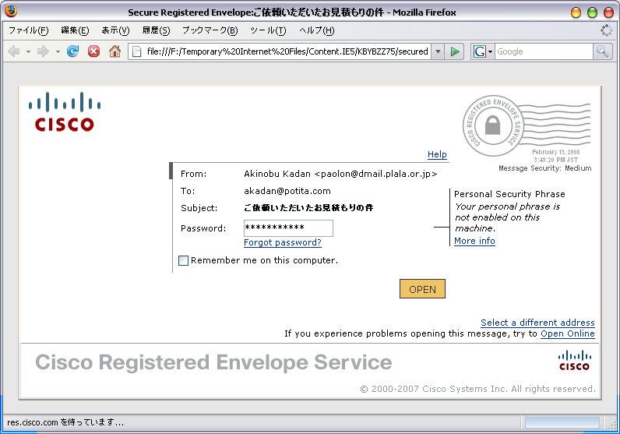
メール誤送信対策
SSO(SAML)と共通鍵暗号化方式(CRES)
1
2
メールはクライアントサイトで暗号化され、受信者へ送信される。
登録ユーザーは自動的にCRESで識別される。
クライアント
Outlookなど
CRES
200万ユーザー
スマートデバイス
3
クライアントのメールクライアントで復号されたメールが表示される。

Slide 35
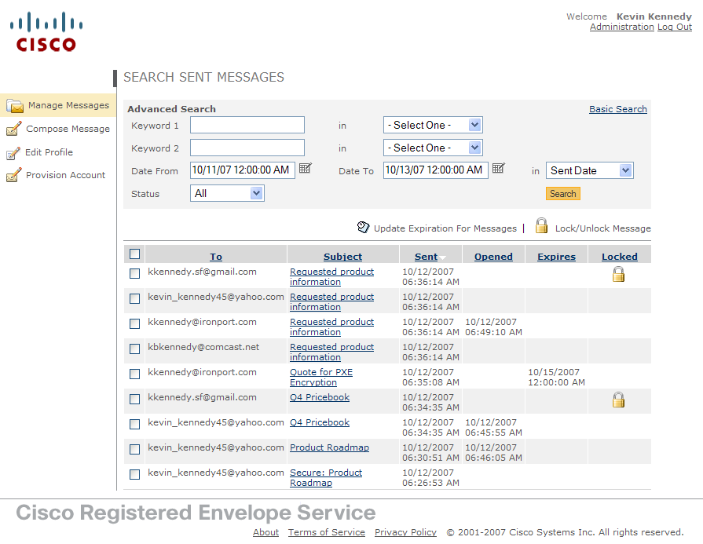
メール誤送信対策
管理画面
開封確認
開封期限
開封制御

Slide 36
IronPort
Web Security Appliance

Slide 37
Next-Generation Secure Web Gateway
統合化によって運用負荷を軽減
Before IronPort
After IronPort
Internet
Internet
Firewall
Firewall
Web Proxy and Caching
Anti-Spyware
Anti-Virus
Anti-Phishing
Cisco IronPort S-Series
URL Filtering
Policy Management
Users
Users
Notes:
37

Slide 38
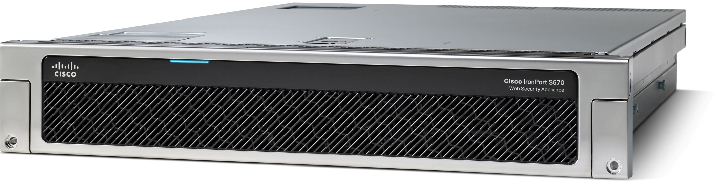





IronPort WSA(Sシリーズ)アーキテクチャ
Web利用規定の制定
管理とレポーティング
Acceptable Use Policy
（利用規定）
マルウェア対策
情報漏えい対策
AsyncOS ウェブセキュリティプラットホーム
Notes:
38

Slide 39





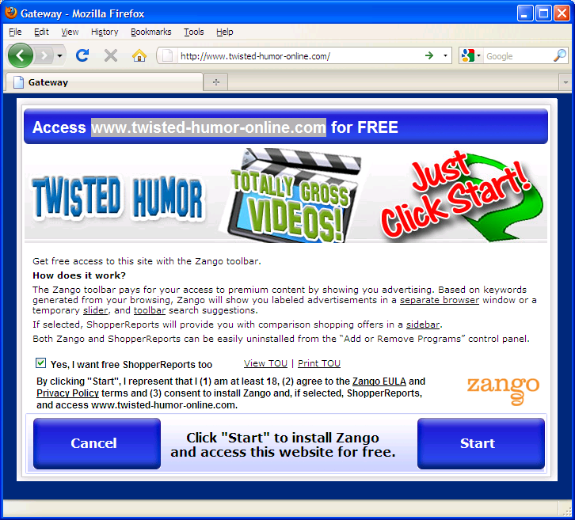
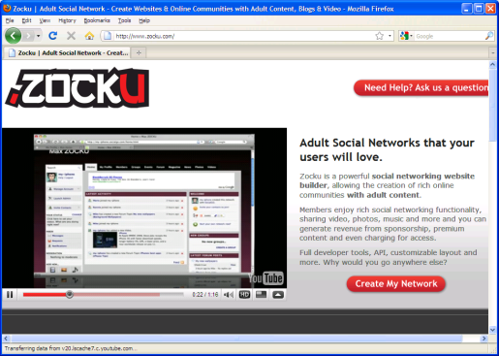


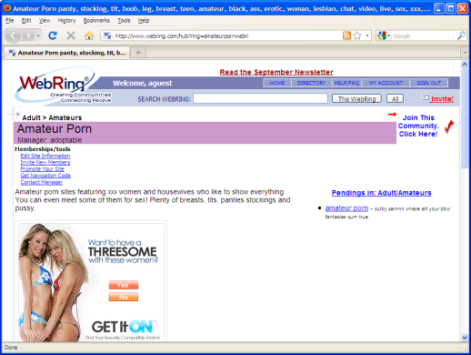
Dark Web対策
従来型URLフィルタのセキュリティ効果が激減
データベースにURLをルックアップ
従来型URLフィルタリングは、クローリングと手動でURL評価/分類しかない。
何万もの新規URLを毎日データベースに登録している。一方ウェブサイトは毎日億単位で出現している。
2015年までにウェブの95%はカテゴリされない未分類になるという予測。
www.sportsbook.com/
URLデータベース
ギャンブル
未分類
The Dark Web
Real-time Content Analysis
わいせつ
アダルト
見えないリスク:
法令違反
刑事訴訟
利用規定の回避
ポルノ
ギャンブル
Notes:
39

Slide 40

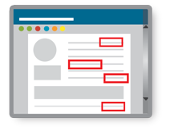





IronPort Web Usage Controls
Dark Webにスポットライト
データベースにURLをルックアップ
業界をリードするURLデータベース
  65のカテゴリ
  5分毎に自動更新
  Powered by Cisco SIO
Real-time Dynamic Content Analysis（DCA) Engineは、一般的にブロックされるカテゴリに属する未分類のウェブ（The Dark Web)コンテンツの90%以上を分類。
www.sportsbook.com/
URLデータベース
ギャンブル
未分類
URLキーワード分析
www.casinoonthe.net/
ギャンブル
Real-time Content Analysis
未分類
Dynamic Content Analysis Engine
サイトのコンテンツを分析
ギャンブル
Notes:
40

Slide 41

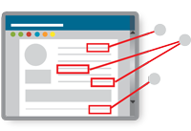



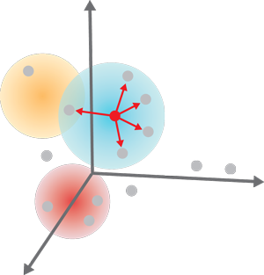
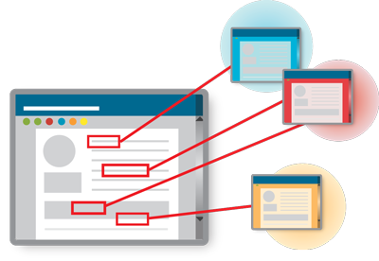


Dynamic Content Analysis Engine 動作フロー
サーチエンジン技術（HTTPヘッダー、HTML メタタグ、テキストを評価）
1. ユーザーが未知のウェブページをリクエスト
2. HTTP の応答を受信。関連あるテキストを識別する為に検査を実施。
3. コンセプトベクトル（座標）を計算。各フィールドは、特定のカテゴリに関連するドキュメントのスコアになる。
ファイナンス
アダルト
ヘルス
5. 最もマッチするカテゴリが返される。
ギャンブル
ヘルス
6. カテゴリにマッチするポリシーが実行される。
ブロック / 許可/ 警告
ドキュメントベクトル（座標）とモデルドキュメントベクトル（座標）の近似値を調査する。
ファイナンス
Notes:
41

Slide 42
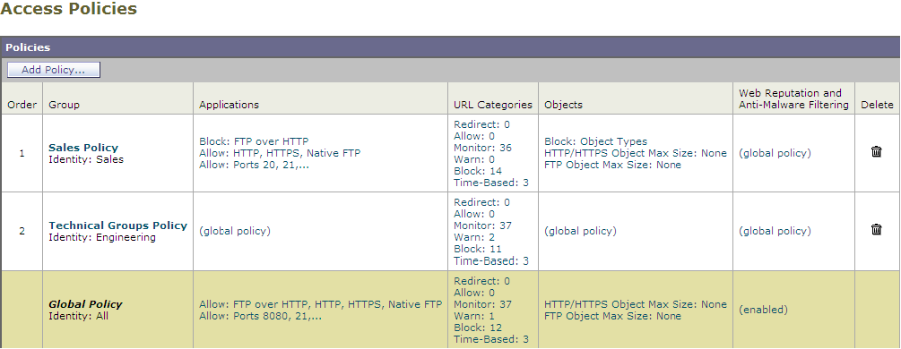

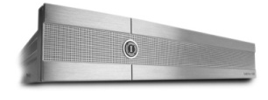
統合されたユーザー認証
特定ユーザーの利用規定とデータセキュリティポリシー
LDAP認証
NTLM/AD認証
複数認証レルム
複数ドメイン認証
ゲストポリシー
再認証、認証失敗ポリシー
統合認証
Secure LDAP
NTLM/Active Directory
LDAP
Notes:
42

Slide 43
IronPort WSAアーキテクチャ
マルウェア対策
管理とレポーティング
Acceptable Use Policy
（利用規定）
マルウェア対策
情報漏えい対策
WEBレピュテーション
アンチマルウェア
L4トラフィックモニター
AsyncOS ウェブセキュリティプラットホーム
Notes:
43

Slide 44


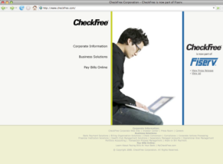
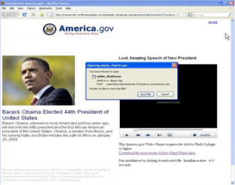
WEBから感染するマルウェア対策
マルチレイヤのマルウェア防御
Cisco IronPort WSA
WEBレピュテーション
フィルター
アンチマルウェア
DVSエンジン
レイヤ4 トラフィック
モニター
接続中の70% を超える既知、未知のマルウェアトラフィックをブロック！
レピュテーションを活用する事により、快適なインターネット利用も可能！
詳細なコンテンツ分析によるマルウェアのブロック！
すべてのトラフィックからボットネットへのトラフィックを検知する
Notes:
44
44

Slide 45
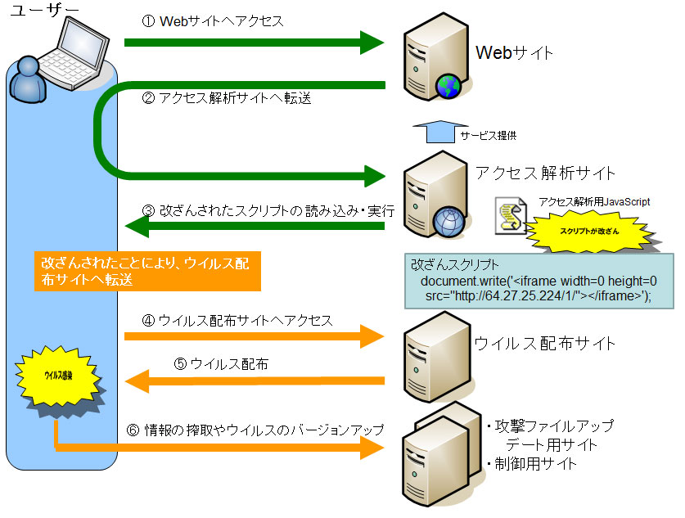
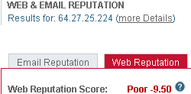
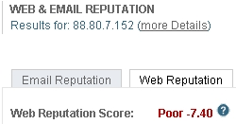
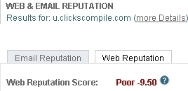
Webレピュテーション事例:mstmpウィルス
SensorBaseが提供する正確な格付けスコア
アクセス解析サイトを悪用し、DarkWEBサイトへ誘導。
感染後もマルウェアをアップデート。
WEBレピュテーションでは？
出展: http://itpro.nikkeibp.co.jp/article/COLUMN/20101027/353496/?ST=security&P=1

Slide 46







Webレピュテーション・フィルタ
セキュリティとパフォーマンスの両立
高格付けの優良サイトはスキャンをスキップ
Webレピュテーション
フィルタ
IRONPORT
DVS™
エンジン
接続先
URL
未知サイト、グレーな格付けのサイトに対してコンテンツスキャンを実施
格付けの低いサイトは接続を遮断
レピュテーションによって、適用するポリシーを識別。
巧妙化を加速する脅威に対し、有効な保護能力を提供。
効率的で快適なWeb閲覧環境を提供。
DVS=Dynamic Vectoring and Streaming

Slide 47


Webレピュテーション・フィルタ
レピュテーションスコアを利用した柔軟なポリシー管理
ブロック
(悪質なサイト)
詳細な
スキャン
(グレイサイト)
許可
(優良サイト)
Notes:
47

Slide 48
カバレッジの広いマルウェア対策
マルウェアからマルチレイヤー防御
複数エンジンでコンテンツ内容を深く検査。
高速スキャニング
  - 並列スキャン
  - ストリーム・スキャニング
複数の解析エンジン
  - １台のアプライアンスに統合
  サポート・エンジン:
  Webroot, McAfee or Sophos
  異なる特性の複数エンジンを組合せることでフルレンジの脅威に対応可能。
自動アップデートにより、ユーザーのチューニングが不要。
Webroot
Cisco IronPort
DVS™エンジン
McAfee
or
Sophos
Policy Management
Adware
Spyware
Trojans
Worms
Viruses
Sophos
Webroot
McAfee

Slide 49






L4トラフィックモニター
全てのトラフィックに対する包括的保護機能の提供
ボットネット
ノード等
レイヤー４でのスキャニング
65,536 全ポートへの攻撃を検知、防御
ポート80のバイパスを試みるマルウェアからの防御
ボットネットトラフィックの検知が可能
Internet
X
X
Firewall
Port 80
Cisco IronPort
WSA Sシリーズ
PROXY
L4 TRAFFIC
MONITOR
X
X
PhoneHome
PhoneHome
ASAのBotnet Traffic Filterも同様

Slide 50


IronPort WSAアーキテクチャ
管理とモニタリング
管理とレポーティング
Acceptable Use Policy
（利用規定）
マルウェア対策
情報漏えい対策
AsyncOS ウェブセキュリティプラットホーム
Notes:
50

Slide 51





IronPort Web Security Monitor™
System Overview
Webトラフィックのトレンド
サイトアクティビティ
サイトの詳細
クライアントアクティビティ
クライアントの詳細
URLカテゴリの詳細
マルウェアの詳細
マルウェアのトレンド
L4 Traffic Monitor
Webレピュテーション
完全日本語化対応済み
Notes:
51

Slide 52




System Monitoring
既存のプロセスとの簡単な統合
Alert Center
管理者にアラート通知
特定領域の管理
LOG 通知
SNMP
IronPort 拡張MIB
豊富の3rdパーティ SNMPツールを使ったインテグレーションが可能
Squid, Apache, custom log formats
SCP, Syslog, FTPで提供
Notes:
52

Slide 53




WSAネットワークデザイン
イントラネット内の端末毎にProxy設定を行うか、L3スイッチ やルータと組合せ、WCCPやPBRを利用すると、導入が容易。位置付けとしてはWeb Proxyサーバと同じ。
Firewall
Internet
DNS
DMZ
PROXY
WCCP
WSA
P1
Mirror port
T1
Catalyst
L3-Switch
L4TM
WSA複数台運用の場合は、ロードバランサと組合せるか、WCCPでのトラフィックバランスに一任

Slide 54
ScanSafe

Slide 55






The Cisco Cloud at Work…Today
Web Security Services
Web SaaS
Email
Cisco ScanSafe Web Security Services
市場をリードするWebセキュリティを提供
Key Service Attributes
マルチテナント対応インフラ
オンデマンドの容量
ゼロデイプロテクション
21のデータセンター(東京含む）
数千のデバイスを配置
100% の可用性
一日に数十億のWebリクエストを処理
10Gbpsのコネクティビティー
高度に並列化された処理
News
Enterprise
SaaS
Notes:
55

Slide 56

ソリューション概要
簡単に言えば、クラウド型Webセキュリティサービス（Proxy）

Slide 57


ScanCenter
管理とレポーティングのプラットフォーム
他に類を見ないリソース使用状況の可視化
5000を超えるカスタマイズ可能なレポート
75のレポーティング属性
11のレポーティングカテゴリー
包括的なドリルダウン分析
優れたパフォーマンス実現の為、データウエアハウスインフラストラクチャーをベースとしている
累積、トレンド、フォレンジックレポート
スケジュールされたレポートを特定のユーザーへ安全に送信
細粒度のレポーティングによって導き出される、問題に対する実施可能な改善措置

Slide 58

ScanSafeの導入
クラウド型サービスである為、ユーザ側にHWを設置する必要は無い（コネクタを設置するケースは除く）
既存ネットワークのデザイン変更、冗長構成を考える必要は無い
ユーザライセンスの購入
コネクタを設置し、ADと連携することで、ユーザ情報に紐付いた制御、レポーティングが可能
ユーザ側へHWを設置するアプライアンス型との比較は、機能面だけではなく、運用体制、初期投資やその後のランニングコストもポイント
User
L3 Switch
Firewall
Router
Internet
既存設備の変更無し

Slide 59








ScanSafe 導入対象ユーザ
Home Office
Mobile User
Coffee Shop
Remote User
AnyConnect
Anywhere+
Corporate Office / HQ
WSC
ASA / ISRG2
ScanSafeの対象となるユーザは Branch User ＆ Remote User
Branch User

Slide 60





AnyConnect3.0でのScanSafe利用
UnTrusted（外部）ネットワークに接続しているユーザはScanSafe経由でブラウンジング。（ScanSafe機能をActivateしなければ、VPNからWSA経由でブラウジング）
Trusted（内部）ネットワークに接続しているユーザはWSA経由でブラウジング。
IronPort WSA
Internet Traffic
VPN – Internal Traffic
(optional)
モバイルユーザー
AnyConnect Secure Mobility
社内ユーザー

Slide 61
WSAとScanSafeのポジショニング
WSAはユーザ側に設置するアプライアンス装置であるのに対し、ScanSafeはクラウド型でサービス提供
利用したい機能、運用体制、トータルコストを考え選択
項目 | WSA | ScanSafe
セキュリティ
インターネットアクセスポイントの多いエンタープライズ
アプリケーションの識別と制御
DLP
レポーティング
帯域制御
モバイルユーザセキュリティ
ü
ü
ü
ü
ü
ü
ü
ü
ü
ü

Slide 62
IPS
(Intrusion Prevention System)

Slide 63
IPSの用語：
IDSとIPS
IDS Intrusion Detection System
  パケットストリームに介在しない（Out of Packet Stream）
  一般的にPromiscuousセンサーの機能に制限される
IPS Intrusion Prevention/Protection System
  インラインデバイス（In the Packet Stream）
  一般的に、ネットワークインラインに設置され疑わしいパケット、フロー、攻撃をドロップすることができるセンサーに適用される最も一般的な用語

Slide 64

IDSやIPSを現実に例えるならば…
監視装置と警報設備
常駐警備員
防犯扉や金庫室
IDS
Firewall と Router ACL
IPS
監視ルーム
カードリーダー
警護輸送
統合監視ソフトウェア
認証サーバ や Certificate Authorities(CA)
暗号化 、VPN

Slide 65
IPS の役割の再確認
(アプリケーションFWとの違い)
静的なポリシの遵守
どんな通信が不適切でどんな通信が適切なのかは管理者が予め設定した内容をもとに判断される。アプリケーションFWなどでもこの原則は変わらない。
脆弱性を狙った攻撃の検知
どんな通信が不正かは、攻撃を目的とした通信であるか否かを元に判断される。これを定義するものがシグネチャで、メーカから配布される。(自作も可能)
Firewall
IPS
Permit
例)HTTPのPOST以外の通信。だが、脆弱性を攻撃する文字列を含む。
HTTP通信は許可
TELNET通信は禁止
HTTPのPOSTメソッドは禁止
Deny
アラーム、リセット、ドロップなど

Slide 66


IPSの効能
パッチを適用するまでの防御
パッチリリースから適用まで
情報の取得
パッチ検証
適用日決定
パッチリリース
パッチ適用
各方面から脆弱性及びパッチリリース情報の取得、自社環境への影響有無の調査を行う。内容と頻度に因るが１～２日を要する場合も。
セキュリティパッチの適用によりサーバの動作に不具合が発生する場合がある。
そのため、動作の検証もしくは不具合情報の提供を待つことで1～3日の日数が必要
パッチ適用に際してサーバ再起動が必要になり、サービスを一時的に停止する必要がある場合がある。
運用スケジュール上、適切な日まで適用を待つ必要有り
実際にパッチを適用できるのはいつ？
IPSによる緊急対応
IPSによって対策が早まる期間
脆弱性発表
パッチリリース
シグネチャ適用
ワーム発生
パッチ適用

Slide 67
リスクベースのポリシー
リスクレーティング(危険レベル評価)とIPSポリシー
IPS で防御を行う前、検知した脅威に対して定量的な評価を実施
Risk Rating
IPS Policy Action
イベント
深刻度
脅威の緊急性は?
RR < 34
アラーム
+
シグネチャ信頼度
誤検知傾向はどの程度?
RR >35 and < 84
アラームとパケットの記録
+
攻撃の
妥当性
攻撃対象に影響はある?
RR > 85
通信を遮断
+
攻撃対象の資産価値
攻撃のあて先ホストはどのくらい重要?
+
ネットワーク背景
その他に役立つ情報は?
= Risk Rating(RR)
= IPS Policy Action

Slide 68

IPS 7.0パケットフロー
IPS Reputation Filter
乗っ取られたゾンビ・ネットワーク、悪意の組織によりコントロールされたネットワーク全体へのアクセスをブロックする
Global Correlation Inspection （グローバル相関分析）
攻撃者がネガティブレピュテーションである場合、 ネガティブレピュテーションが確認されていないイベントより、確かなイベントとして、ブロックするようRisk Rating値を上げる

Slide 69


IPSレピュテーションフィルタ
最悪な攻撃元を早めに遮断
...
58.65.232.0/21
58.83.8.0/22
58.83.12.0/22
62.122.32.0/21
...
インターネット上のいくつかのネットワークは完全に悪意のある組織に支配されているか、ゾンビ・ネットワークにハイジャックされている
レピュテーションフィルタはこれらのネットワークへのアクセスをブロック（ACLのように）
個別のIPアドレスはIPレピュテーションフィルターには掲載されない
Preprocessing
IPS Reputation Filters
Signature Inspection
Signature Inspection
Global
Correlation
Decision
Engine
Anomaly Detection
69
Notes:
69
69

Slide 70





IPSローカルインスペクション（1）
未知の攻撃者の場合
NEW
新規攻撃者がIPSセンサーでのパケットプロセスが発生
レピュテーション情報を持たない攻撃者
シグネチャ、アノーマリ検知がこの攻撃者の振る舞いを認識
攻撃はセンサーで実装されたセキュリティポリシーに応じてハンドルされる（Risk Ratingの閾値を越えるとDeny）
攻撃者の情報はCisco SIOに送信され、レピュテーションをトラック（設定されている場合）
REPUTATION
FILTERS
REPUTATION
SIGNATURE
GLOBAL
CORRELATION
DECISION ENGINE
ANOMALY
Cisco IPS
CSIO
?
70
Notes:
70
70

Slide 71
IPSローカルインスペクション（2）
疑わしい攻撃者の場合→ローカルインスペクションにグローバルコリレーションが関与してブロック
?!!?!!
疑わしい攻撃者からの攻撃
中間のレピュテーションスコアを持っている
シグネチャが疑わしい動作を認識し、MediumのRisk Ratingを与える
グローバルコリレーションが攻撃者のレピュテーションの情報をRisk Ratingに反映
Decision Engineがブロック
新規レピュテーション情報がCisco SIOに送信される
REPUTATION
FILTERS
REPUTATION
FILTERS
SIGNATURE
GLOBAL
CORRELATION
DECISION ENGINE
ANOMALY
Cisco IPS
CSIO
!
71
Notes:
71
71

Slide 72
グローバルコリレーションのモード
グローバルコリレーションにより、特別に該当のRisk Ratingでアクションが追加(Action Override)される
モード | Modify Risk Rating | Reputation Overrides を利用 | Deny Packet RRの閾値 | Deny Attacker RRの閾値
Permissive | Yes | No | n/a | n/a
Standard | Yes | Yes | 86 | 100
Aggressive | Yes | Yes | 83 | 95
グローバルコリレーションは攻撃者のレピュテーションスコアに応じて、Risk Ratingを調整する
Standardモード： イベントのRisk Rating調整をベースに、2つの新規のレピュテーションによるアクションの上書きを追加。 Deny PacketとDeny Attackerの2つのアクション
Aggressiveモード： Standardモードより、より低いリスクの閾値であっても2つの同様のアクションを追加する
Permissiveモード： 新規のアクションの上書きを追加することなく、Risk Ratingのみを調整
※デフォルトではHigh Riskアラート RR=90以上のイベントに
Deny Packetのアクションが追加される
モード | レピュテーションフィルタによるイングレスでのDenyの実行 | イングレスでのドロップのレポート | レピュテーションフィルタのヒットカウントの統計情報
Reputation Filter Audit Mode | No | Yes | Yes
Reputation Filter | Yes | No | Yes

Slide 73
ソリューション

Slide 74








AnyConnect Secure Mobility-WSA連携
ユーザ単位のきめ細かいWebアクセス制御＆感染防止
Cisco IronPort WSA
（Web Security Appliance）
Always On:
SaaSの
直接利用を禁止
VPN認証の情報を利用し、WSAのユーザ認証を省略
インターネット
AD
LDAP
Cisco ASA5500
Always On:
VPN接続を常時キープし、デバイスを保護。規定の
ポリシーを業務用モバイルデバイスに強制適用
イントラネット
Always On:
ネットワークを検知しVPNを自動OFF
イントラネットと同じポリシーを
シームレスに適用
Cisco AnyConnect
ビジネス用のデバイスを「いつどこにいても、管理された状態」に保つことが重要！
Notes:
© 2009, Cisco Systems, Inc. All rights reserved.
Presentation_ID.scr
74

Slide 75



ターゲット型スパム対策
IronPort ESA+新型アウトブレークフィルター(OF)を使用したターゲット型スパム対策
1
多重化された対策でターゲット型
スパムをブロック!
2
もし、受信した場合でもScanSafeクラウドセキュリティ経由でWEB接続するよう内部処理を行う。
送信者認証
フロー制御
IPレピュテーション
フィルター
アンチウィルス
エンジン
ウィルス拡散防止
フィルター(VOF)
ボットネット
Cisco IronPort ESA
SMTP
POP/IMAP
Internet
メールのリンクをクリックすると…
新種マルウェアサイト
改ざんされた
WEBサイト
3
ESA経由のメールのみスキャン
ScanSafeクラウドセキュリティで不正サイトをブロック！
HTTP/HTTPS

Slide 76
ターゲット型スパムとWEB対策
IronPort ESA/WSAでの全面的メール&Web防御
1
多重化された対策でターゲット型スパムをブロック!
送信者認証
フロー制御
IPレピュテーション
フィルター
アンチウィルス
エンジン
2
もし、受信した場合でもWSA経由でWEB接続するよう内部処理を行う。
ボットネット
Cisco IronPort ESA
SMTP
POP/IMAP
Internet
Cisco IronPort WSA
HTTP/HTTPS
メールのリンクをクリックすると…
新種マルウェアサイト
改ざんされた
WEBサイト
WEB Usage
Control (AVC)
WEBレピュテーション
フィルター
アンチマルウェア
DVSエンジン
3
全面的なWEBアクセスを制御し不正サイト接続を多重化された対策でブロック！

Slide 77

発見的防御（出口対策）の実施
IronPort WSA L4トラックモニターでの防御
脅威のみえる化
サイバー犯罪者
L4トラフィック
モニター
Cisco IronPort WSA
ボットネット
Internet
SPAN Port
マルウェア感染PC
PhoneHome
TCP/UDPの全ポート番号を対象にスキャンし、外部の不正サイトへ接続しようとするトラフィックを可視化・遮断。

Slide 78

発見的防御（出口対策）の実施
ASA Botnet Traffic Filterでの防御
脅威のみえる化
サイバー犯罪者
ボットネット
Internet
C&Cへの通信
マルウェア感染PC
Cisco ASA Botnet Trafiic Filter
全ポートをスキャンし、外部のコマンド＆コントロールホストや不正サイトへ接続しようとするトラフィックを可視化・遮断。
Syslogでアラート通知が可能。

Slide 79
発見的防御（出口対策）の実施
IPSグローバルコリレーションでの防御
サイバー犯罪者
ボットネット
Internet
マルウェア感染PC
IRC Join
レピュテーションスコアと
Risk Ratingの相関分析による自律的な防御。
Cisco ASA 5500 / IPS

